Slide 1


Internal Logic Analyzer
Presented By: Moran Katz and Zvika Pery
Mentor: Moshe Porian

Slide 2
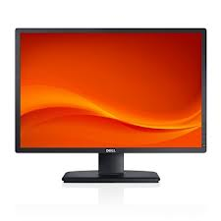

Project’s goals
Design an internal logic analyzer to the FPGA which will be an independent part and will:
(1) Get configurations from the user
(2) Record the chosen signals
(3) Send relevant data back to the user
Configurations
Internal Logic Analyzer
Relevant Data
USER
WaveForm
Notes:
בניית Logic Analyzer פנימי ל- FPGA, בלתי תלוי ביצרן ה- FPGA. החלק החומרתי יכלול בניית מערכת ב- VHDL, המאפשרת הקלטה של הסיגנלים הרצויים ע"פ קונפיגורציה ושליחת המידע המוקלט חזרה למשתמש. החלק התוכנתי יכלול בניית GUI המאפשר שינוי קונפיגורציה והצגת המידע המוקלט למשתמש. בנוסף, תבנה מערכת תומכת המאפשרת בדיקה של המימוש במעבדה.

Slide 3
Implementation
The system save all the incoming data, and according user configurations detect trigger rise and send back the relevant data.
User can chose the following configurations:
Type of trigger- (rise, fall, high, low).
Recording depth- (number of samples to record from each signal).
Position of trigger- (the percent of data that be recorded before and after trigger rise).
CLK
TRIGGER
RISE
DATA
DATA
INPUT
OUTPUT
Notes:
בניית Logic Analyzer פנימי ל- FPGA, בלתי תלוי ביצרן ה- FPGA. החלק החומרתי יכלול בניית מערכת ב- VHDL, המאפשרת הקלטה של הסיגנלים הרצויים ע"פ קונפיגורציה ושליחת המידע המוקלט חזרה למשתמש. החלק התוכנתי יכלול בניית GUI המאפשר שינוי קונפיגורציה והצגת המידע המוקלט למשתמש. בנוסף, תבנה מערכת תומכת המאפשרת בדיקה של המימוש במעבדה.

Slide 4
Integration
WBM- Whishbone Master
WBS-Whishbone Slave
UART IN
RX PATH
Signal
Generator
USER
WBS
WBM
Internal
Logic
Analyzer
Core
WhishBone
intercon
WBS
WBS
WBM
WBS
OUTPUT BLOCK
TX PATH
WBM
WBM
UART OUT
Notes:
בניית Logic Analyzer פנימי ל- FPGA, בלתי תלוי ביצרן ה- FPGA. החלק החומרתי יכלול בניית מערכת ב- VHDL, המאפשרת הקלטה של הסיגנלים הרצויים ע"פ קונפיגורציה ושליחת המידע המוקלט חזרה למשתמש. החלק התוכנתי יכלול בניית GUI המאפשר שינוי קונפיגורציה והצגת המידע המוקלט למשתמש. בנוסף, תבנה מערכת תומכת המאפשרת בדיקה של המימוש במעבדה.

Slide 5
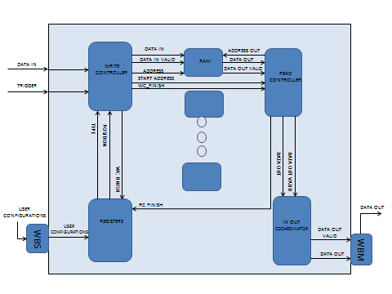
Core MicroArchitecture
Microarchitecture
The core is built from the following entities:
1. WB Master- send data out
2. WB Slave- get user’s configurations
3. Registers- save user’s configurations 4. Write Controller- get input data
5. Read controller- extract data from the RAM and send it out
6. RAM- memory unit
7. Coordinator- adjust output data width

Slide 6
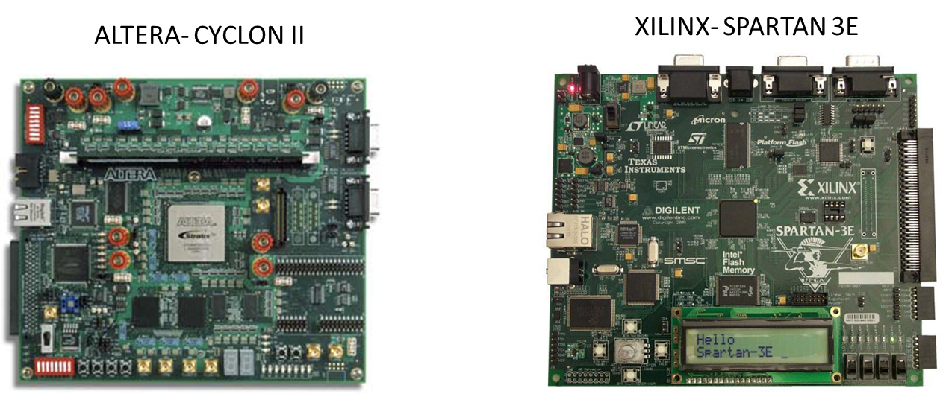
Possible Applications
The system can be used for an easy, comfortable and smart debug in any FPGA board regardless the manufacture.
furthermore it can be use in any device who support the UART protocol.

